Slide 1


Slide 2
Передумови реформи старшої школи
Суть реформи
Етапи впровадження

Slide 3

Передумови реформи старшої школи
Реформа старшої школи –
не окрема реформа, а
3 етап впровадження НУШ
СТАРША ПРОФІЛЬНА ШКОЛА:
це якісна освіта, доступна для учнів та учениць незалежно від місця їх проживання та форми навчання
це реальність вибору того, що вивчати
це освіта для життя

Slide 4
Передумови реформи старшої школи
Учні 10–11 класів:
Батьки учнів 10–11
класів:
67%
— набувати вмінь, які знадобляться
в житті
63%
— самостійно обирати предмети
50%
— вільний вибір предметів
57%
— зменшити кількість предметів
48%
— формування умінь,
які знадобляться у житті
54%
— вивчати лише ті предмети,
які подобаються
46%
— осучаснення навчальних
кабінетів і лабораторій
53%
— осучаснити навчальні кабінети
й лабораторії
Соціологічне дослідження «Реформа профільної середньої освіти» було проведене
у квітні – травні 2024 року КМІС на замовлення МОН та Швейцарсько-українського проєкту DECIDE – «Децентралізація для розвитку демократичної освіти». Було опитано понад 80 тис. респондентів, похибка вибірки по аудиторіях учителі, батьки, учні
10-11 класів, студенти ЗП(ПТ)О / ЗФПО становить 0,8-1%.

Slide 5

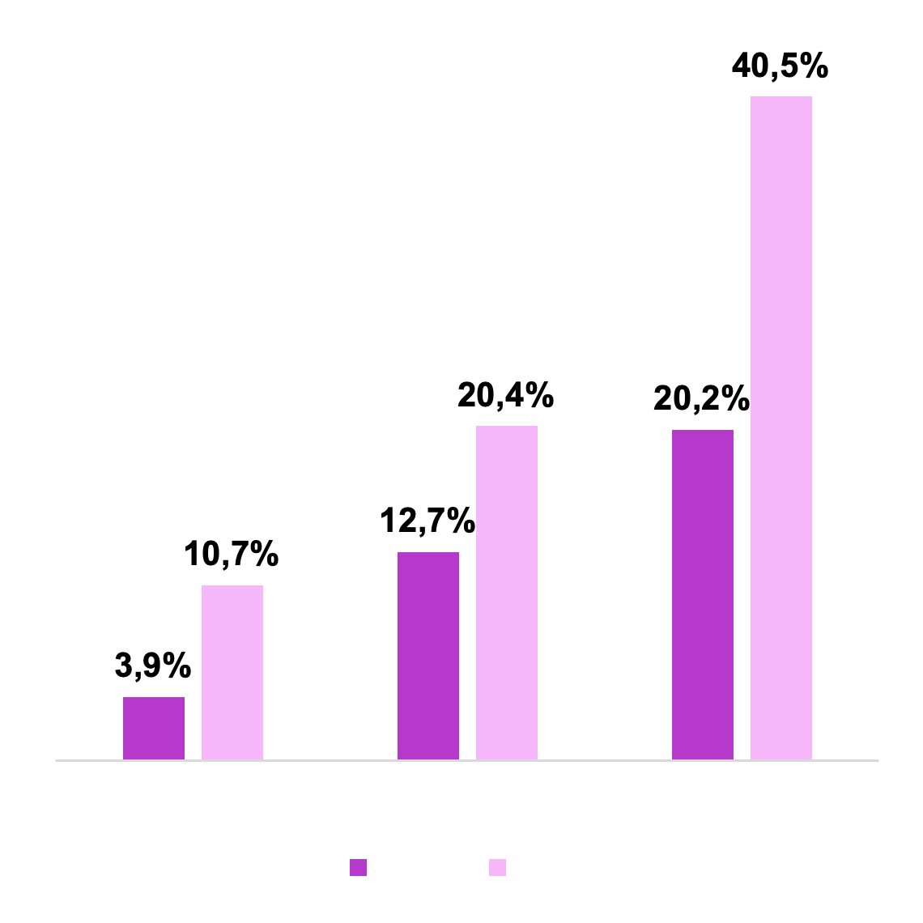
Передумови реформи старшої школи
Результати PISA
Результати ЗНО-2021
(не подолали поріг)
 | 2018 |  | 2022
 | Україна | ОЕСР | Україна | ОЕСР
Математична грамотність | 453 бали | 489 | 441 бал | 472
Читацька грамотність | 466 балів | 487 | 428 балів | 476
Природничо- наукова грамотність | 469 балів | 489 | 450 балів | 485
знання ≠ уміння їх застосовувати до реальних ситуацій
Дистанційна освіта не компенсує втрати у соціалізації
Українська мова
Історія України
Математика
Місто
Село

Slide 6


У 2030 році майже
1,2 млн учнів* будуть навчатися в академічних ліцеях і професійних коледжах**
* зараз вони навчаються в 6-8 класах
** 45%, згідно з планами МОН, підуть навчатися в ЗП(Т)О / ЗФПО
Прогнозована кількість академічних ліцеїв з огляду на кількість учнів - 1800-2000

Slide 7

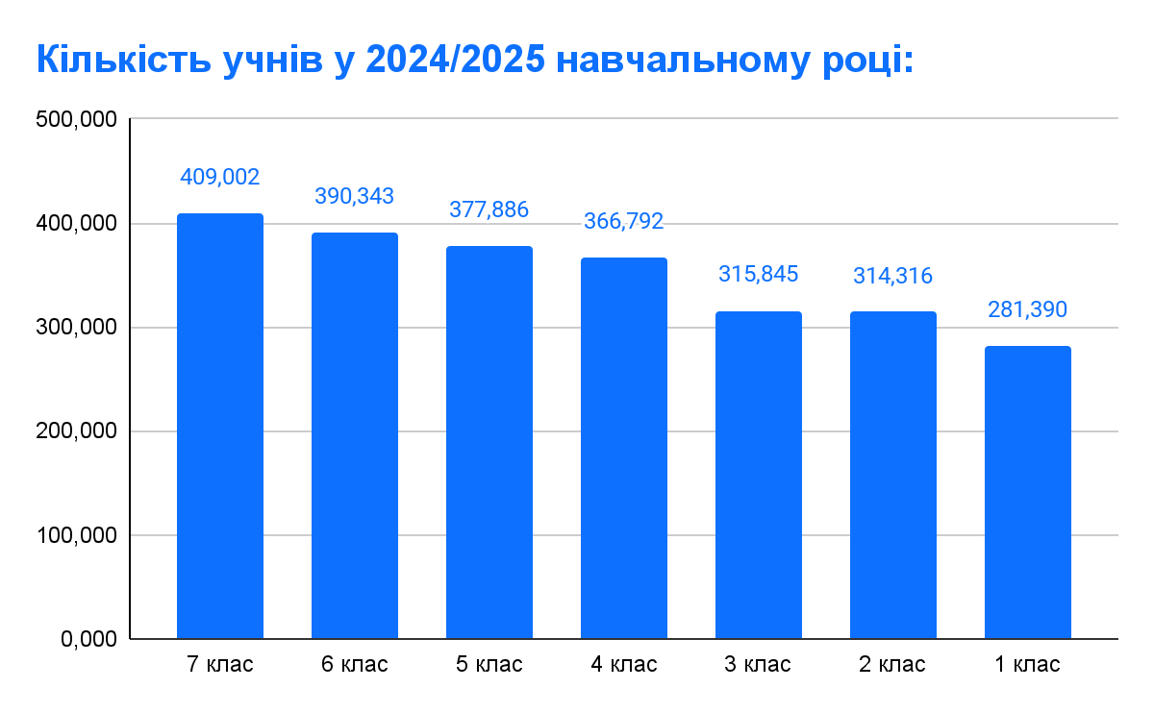
Кількість здобувачів профільної освіти буде зменшуватися щороку

Slide 8
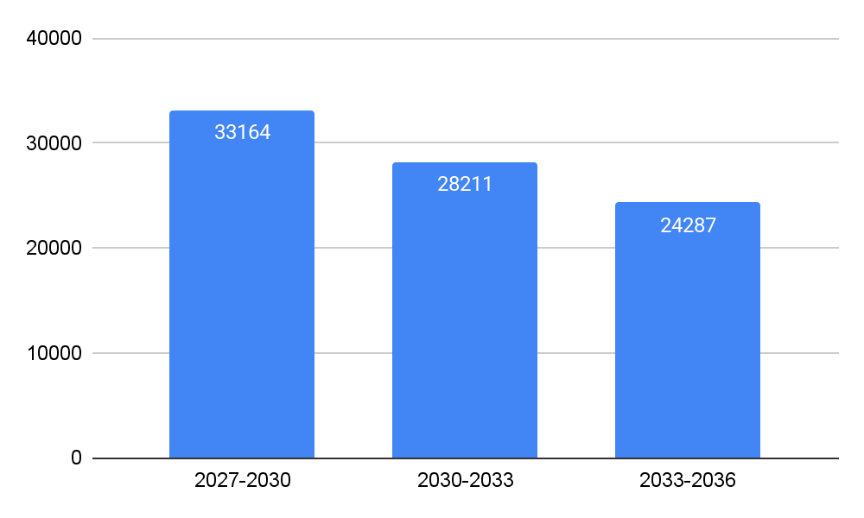
У Тернопільській області кількість здобувачів профільної освіти буде зменшуватися
Враховано учнів у закладах академічного і професійного спрямування

Slide 9
Передумови реформи старшої школи
ДИНАМІКА СУЧАСНОГО СВІТУ ВИМАГАЄ:
сучасного мотивувального освітнього середовища
індивідуальних освітніх траєкторій
розвитку адаптивності та гнучкості у випускників шкіл

Slide 10

Суть реформи
9 клас
Академічне спрямування
Професійне спрямування
Цикли:
профільно-адаптаційний: 10 клас (змога змінити профіль)
профільний: 11-12 класи
Вступ до ЗВО
Вихід на ринок праці

Slide 11

Суть реформи
РІВНІ ВИБОРУ:
1
2
3
Вибір профілю навчання — напряму, пакет предметів для поглибленого вивчення
Вибір курсів у межах профілю — додаткові предмети / курси за обраним напрямом, щоб ще більше зануритися в нього
Вибір курсів поза профілем для врахування різних зацікавлень

Slide 12
Суть реформи
Реальність
ВИБОРУ
Профіль
Відмінне освітнє середовище
ГРУПА, а не клас

Slide 13
Суть реформи
Мінімум 3 профілі
Профілі визначає заклад
Вибір у межах 3 кластерів
Мовно-
літературний
STEM
Соціально-
гуманітарний
українська мова
й література, іноземні мови
та літератури тощо
природничі науки, ІТ, математика тощо
історія, правознавство, економіка, психологія, соціологія тощо

Slide 14


Суть реформи
Кількагалузевий профіль
Моногалузевий профіль
Природничі науки (біологія, хімія, фізика)
Інформатика
Математика
Технології
Математика
Біотехнологічний
Математичний

Slide 15
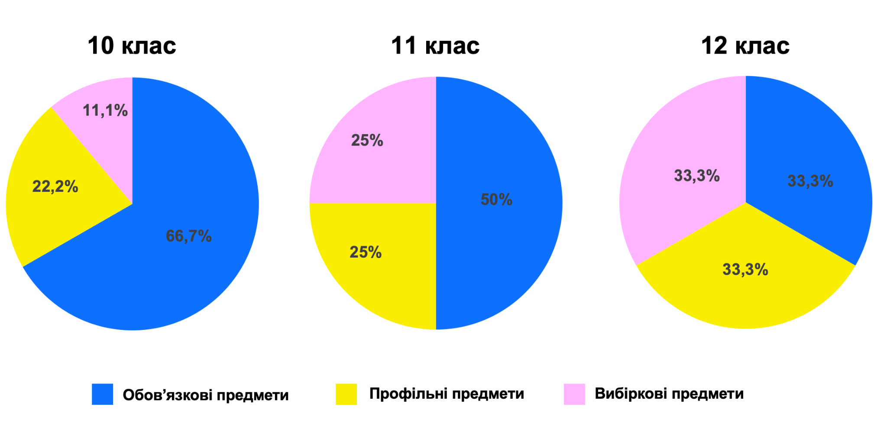
Суть реформи

Slide 16
Суть реформи. Навчання в міжкласних групах
Формуються за результатом вибору учня / учениці
Група = мінімум 8 учнів / учениць
Поділ від 16 осіб
Історія та математика
Фізика і хімія
Сашко 10-Б
Настя 10-Б
Таня 10-В
Олег 10-А

Slide 17
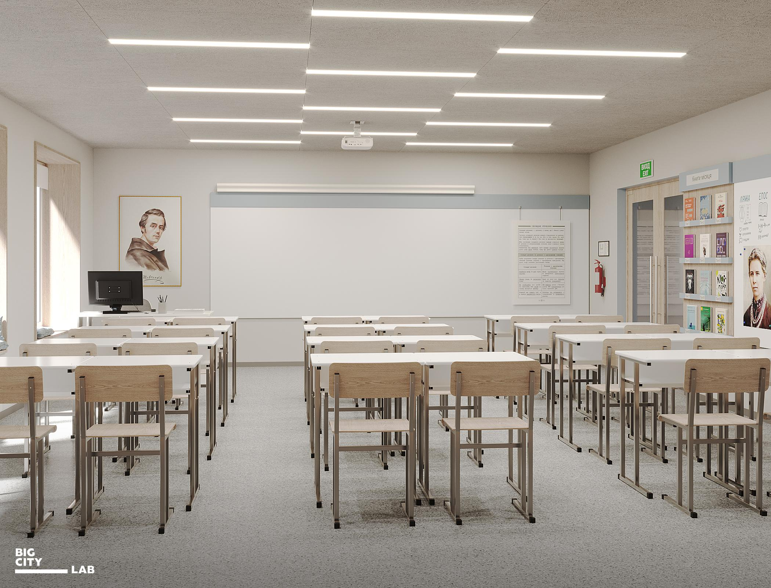
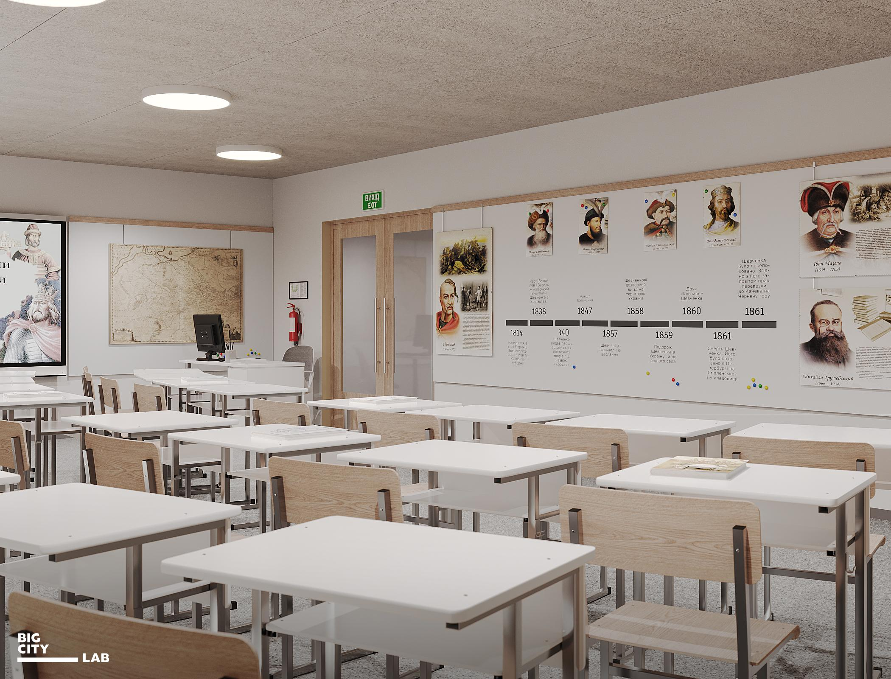
Суть реформи
Кабінет української мови
Кабінет історії

Slide 18
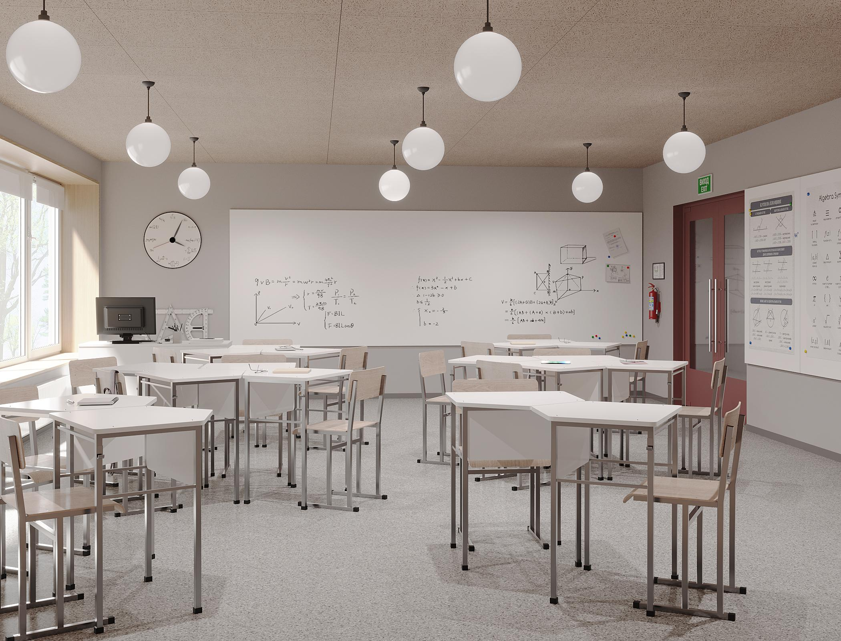
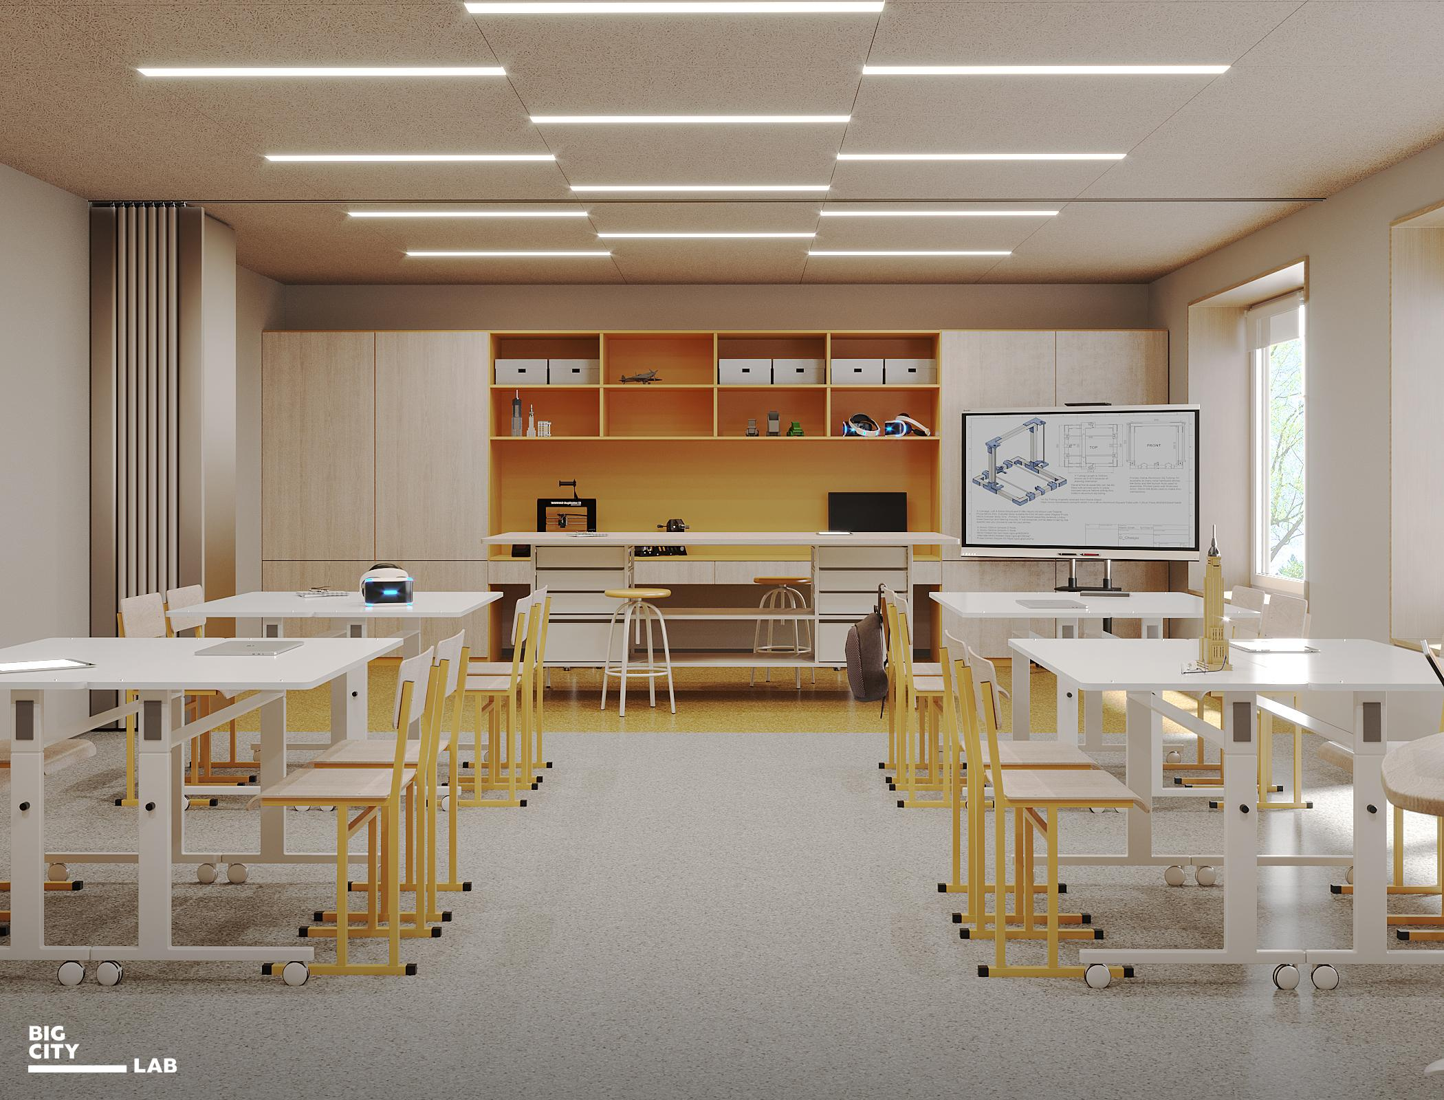
Суть реформи
Кабінет математики
STEM-лабораторія

Slide 19
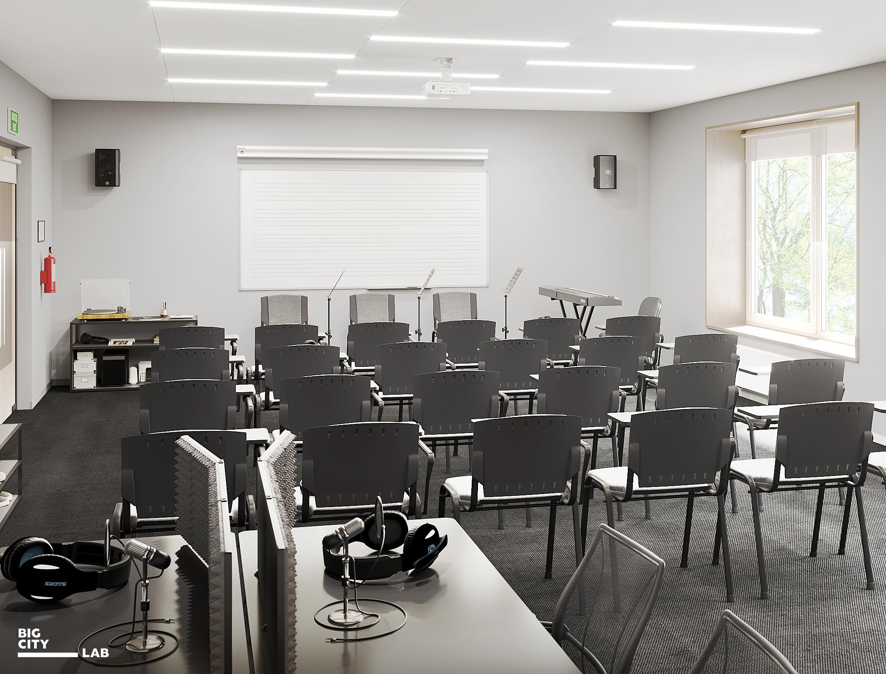
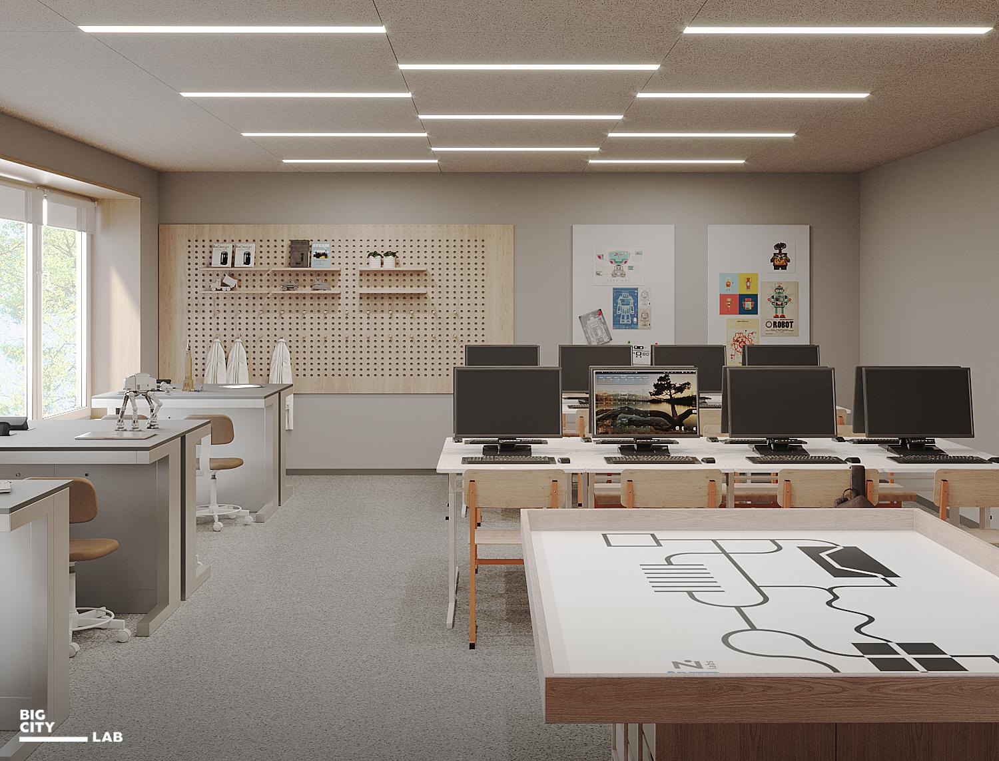
Суть реформи
Кабінет робототехніки
Кабінет музики

Slide 20
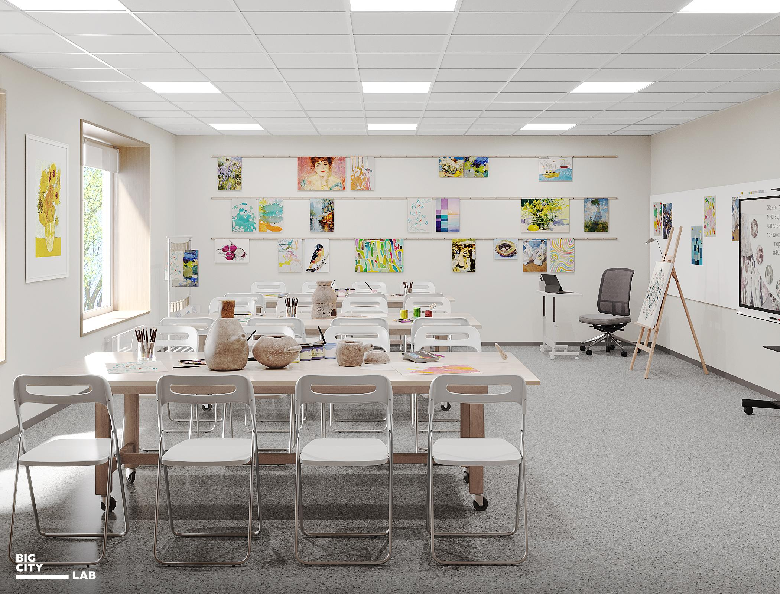
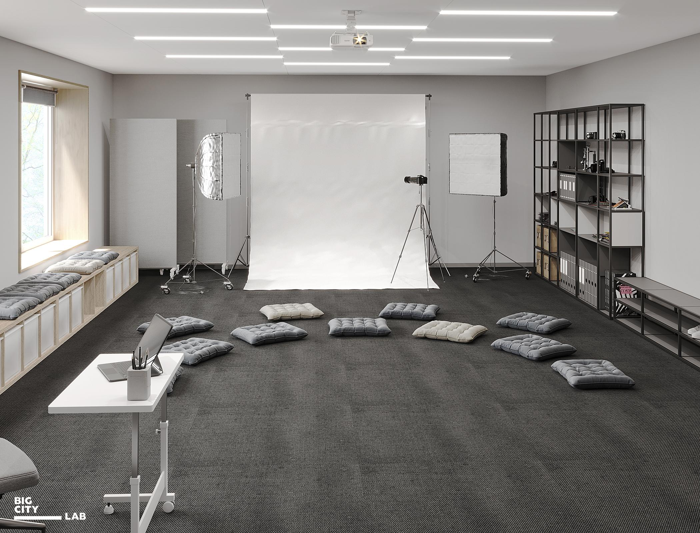
Суть реформи
Кабінет образотворчого мистецтва
Кабінет фотографії, кіно, театру

Slide 21
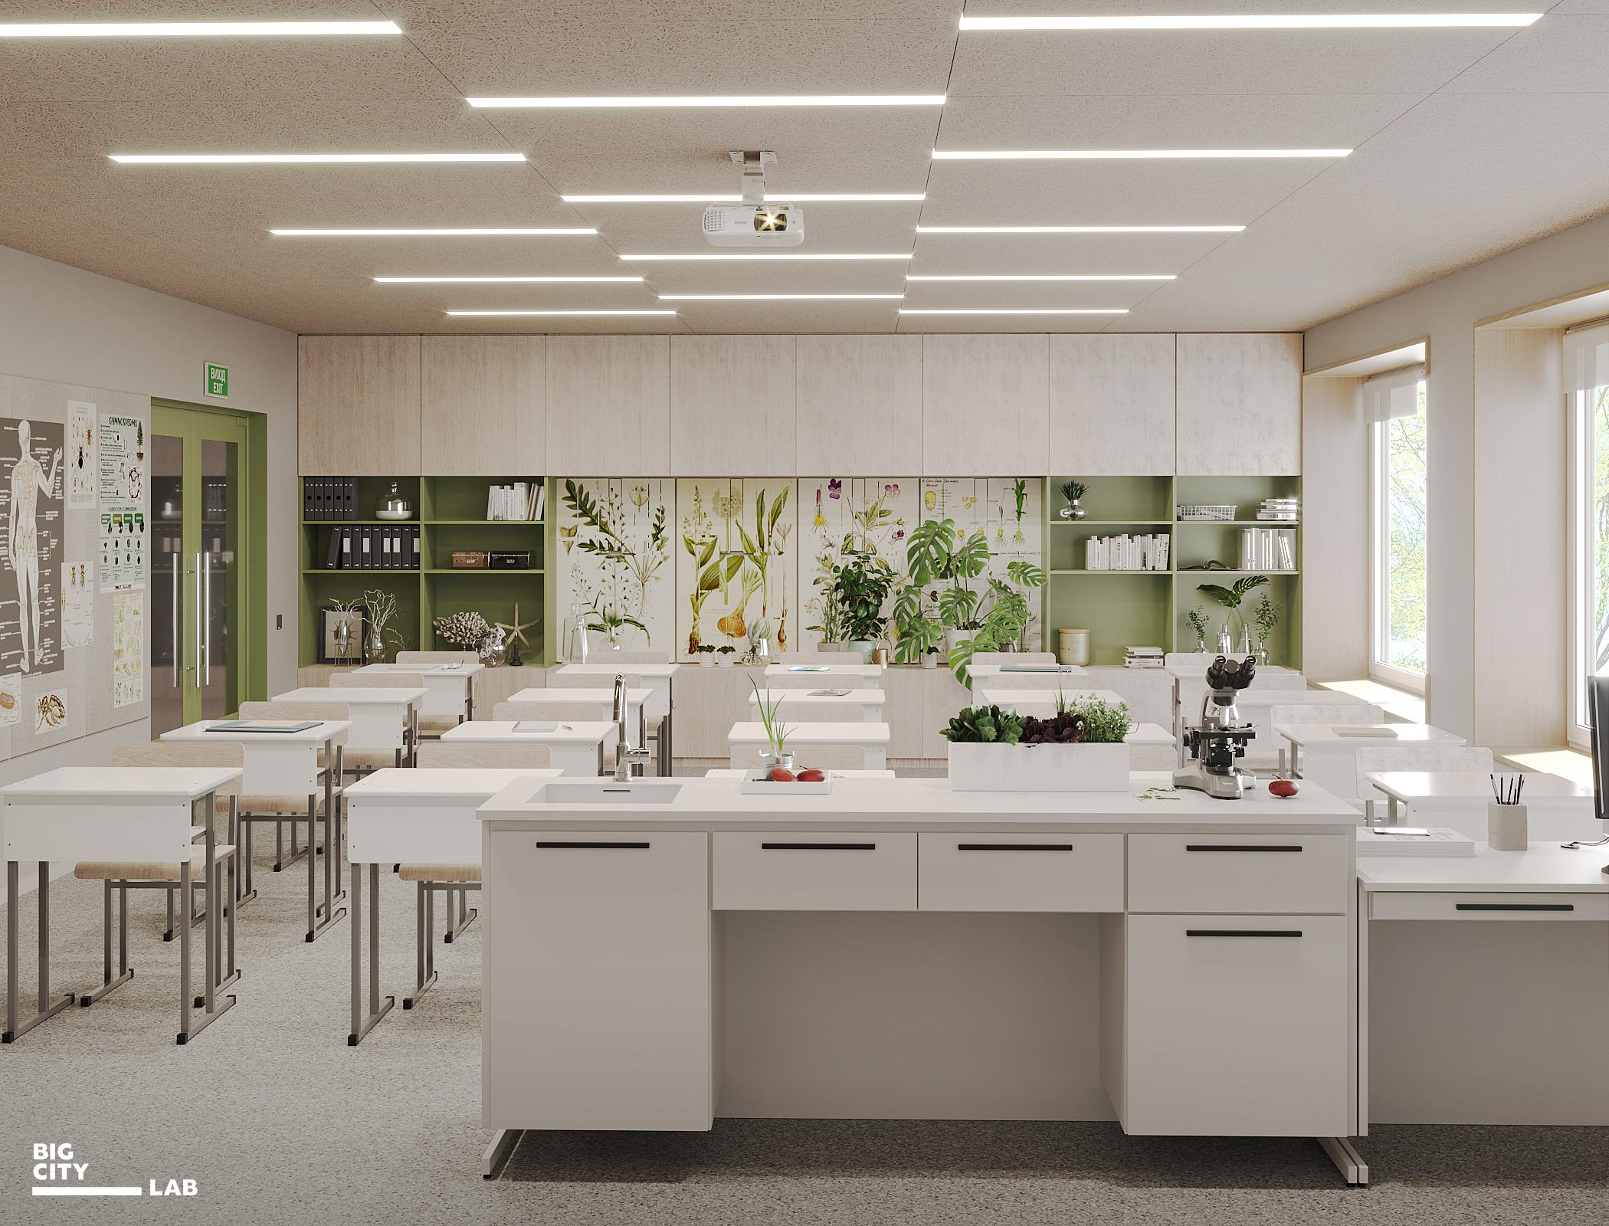
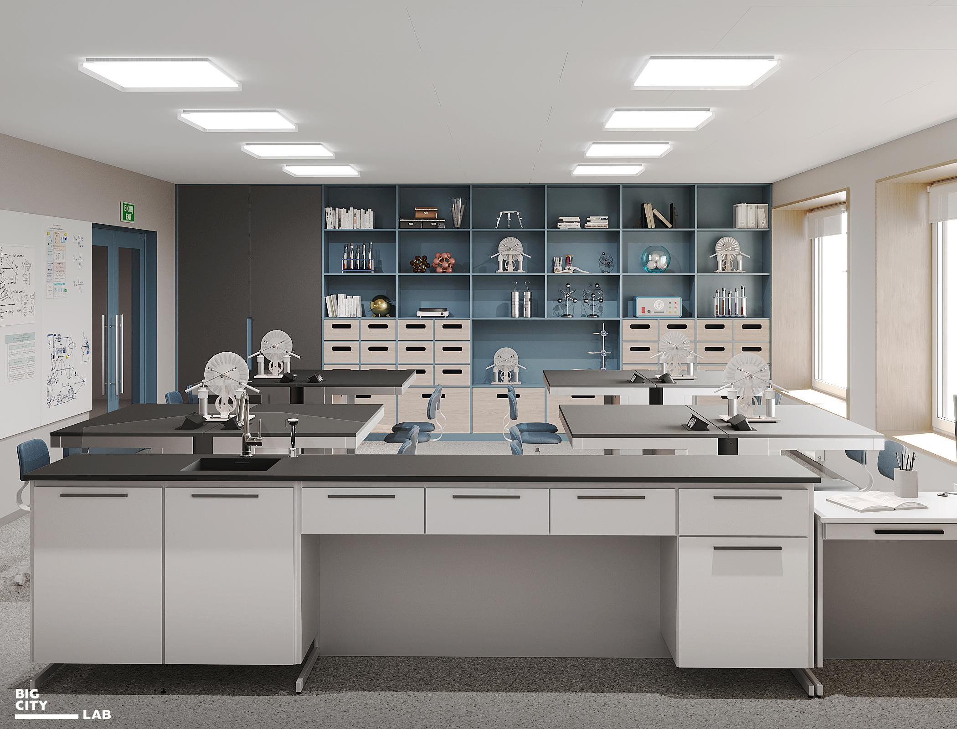
Суть реформи
Лабораторія фізики
Клас біології

Slide 22
Етапи впровадження
ЕТАП 1. Пілотування
з 1.09.2025 – 30 ліцеїв,
19 регіонів
Рівненська
Чернігівська
Волинська
1
1
1
Сумська
Житомирська
4
1
Пілотуємо організацію освітнього процесу
й частково зміст
Київська
Львівська
2
3
Харківська
2
Хмельницька
Черкаська
Полтавська
Тернопільська
1
Вінницька
1 ліцей
Луганська
Івано-
Франківська
1
1
1
1
Кіровоградська
Закарпатська
1
Дніпропетровська
Чернівецька
2
Донецька
Одеська
Миколаївська
1
Запорізька
1
1
Херсонська
10 млн грн на один ліцей
АР Крим

Slide 23
Етапи впровадження
ЕТАП 2. Пілотування з 1.09.2026 – до 150 ліцеїв, усі регіони України (друга хвиля добору
з 5 січня)
Пілотується повністю модель академічного ліцею. Навчання 3 роки
ЩО ОТРИМУЄ ЛІЦЕЙ?
навчання директора й заступників, учителів
консультаційний супровід
для визначення профілів
цифрові рішення для формування індивідуальних траєкторій
супровід в апробації програм
і матеріалів
програми обміну досвідом
з ліцеями-амбасадорами
гроші на облаштування освітніх просторів
ПЕРЕВАГИ ДЛЯ УЧНІВСТВА
зменшення кількості предметів,
які вивчаються
поглиблене вивчення обраних предметів
навчання за оновленими практико орієнтованими програмами
конкуренція за вступників у 2029 році зі сторони ЗВО
вступ на 3-річниий бакалаврат у ЗВО

Slide 24
Етапи впровадження
Засновники мають:
затвердити мережу ліцеїв і гімназій рішенням сесії
здійснити реорганізаційні дії з тими закладами, які не будуть ліцеями
з 1.09.2027
завчасно повідомити батькам 9-класників варіанти продовження навчання в разі, якщо їхній заклад не буде ліцеєм з 1.09.2027:
ЕТАП 3.
Повноцінне впровадження
з 1.09.2027
Загальна кількість
ліцеїв в Україні –
не більше 2000
не шукати новий заклад освіти на 11 клас, а перейти туди одразу на 10-й
розпочати навчання в 10 класі пілотного ліцею
вступити до закладів: профтех і фахової передвищої, спеціалізованої освіти

Slide 25
Що ще важливо для розуміння реформи старшої школи?
Мета – мати великі відокремлені академічні ліцеї
інший освітній простір = простори-трансформери для проєктної роботи, стильні та сучасні
ЧОМУ ЦЕ ВАЖЛИВО?
інший кадровий склад = профільні фахівці, практики, викладачі ЗВО
інший підхід до організації освітнього процесу =
гнучкий розклад для груп
інше матеріально-технічне оснащення =
дороге лабораторне обладнання та програмне забезпечення
інша кількість одночасно задіяних кабінетів =
один клас ділиться на 2-3 групи =
у 2-3 рази більше кабінетів

Slide 26
Що ще важливо для розуміння реформи старшої школи?
Реформа
НЕ передбачає закриття шкіл
Відсутність ліцею в населеному пункті чи громаді ≠ відсутності школи
Гімназія не означає гірша школа.
Гімназія =
якісна освіта
до 9 класу

Slide 27
Що ще важливо для розуміння реформи старшої школи?
Держава виділяє додаткові гроші:
На оснащення майбутніх ліцеїв
На автобуси для підвезення
На укриття
2025: 1 млрд
на 136 шкіл
2026: 1,2 млрд
на 120 шкіл
2025: 2,372 млрд
на 740 автобусів
2026: 2 млрд
2025: 11,2 млрд
на 221 укриття
2026: 5 млрд

Slide 28

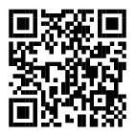
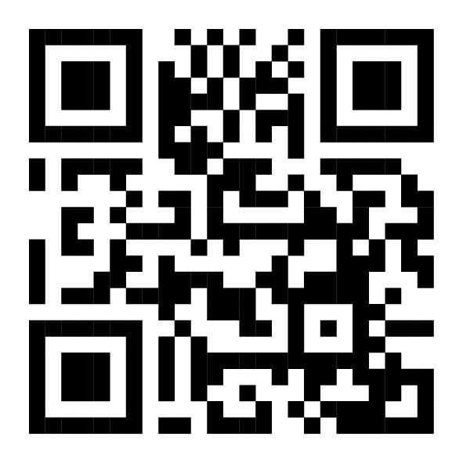
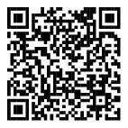
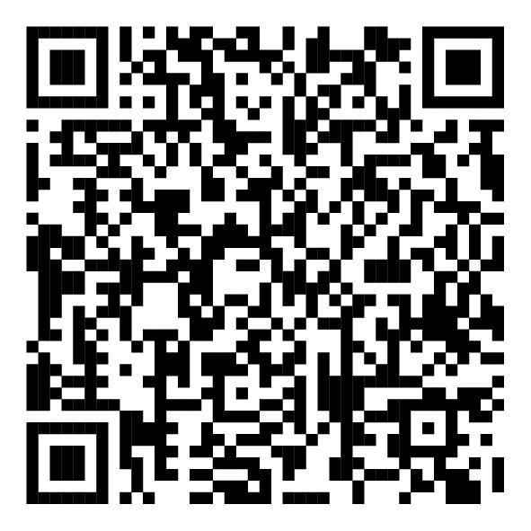
profilna.mon.gov.ua
zmistprofilna.com
Інформаційні матеріали
Форма запиту на особисту
зустріч з представниками МОН

Slide 29
Дякую
за увагу
Q&A Сесія

